Slide 1
МИКРОЭЛЕКТРОНИКА
Лекция 5. Источники вторичного электропитания.
Сглаживающие фильтры и стабилизаторы

Slide 2
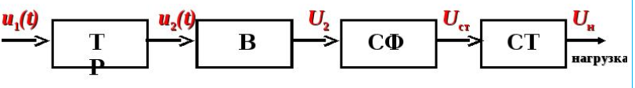
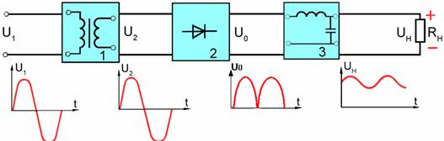
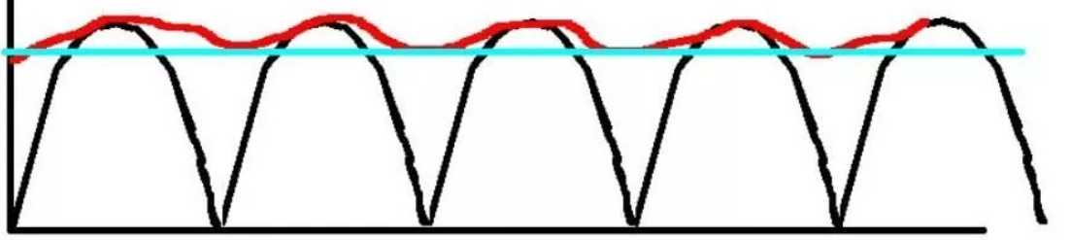
Сглаживающие фильтры и стабилизаторы
Фильтр
Стабилизатор
Выпрямитель

Slide 3
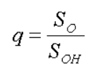
Сглаживающие фильтры предназначены для уменьшения пульсаций выпрямленного напряжения. Сглаживание пульсаций оценивают коэффициентом сглаживания q.
Эти фильтры выполняются из
индуктивных элементов – дросселей и из
ёмкостных элементов – конденсаторов.
Сглаживающие фильтры, прежде всего, характеризуются коэффициентом сглаживания q, представляющим собой отношение коэффициентов пульсаций на входе S₀ и выходе S_{0H} фильтра:

Slide 4
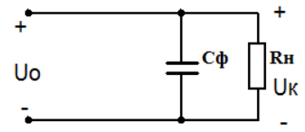
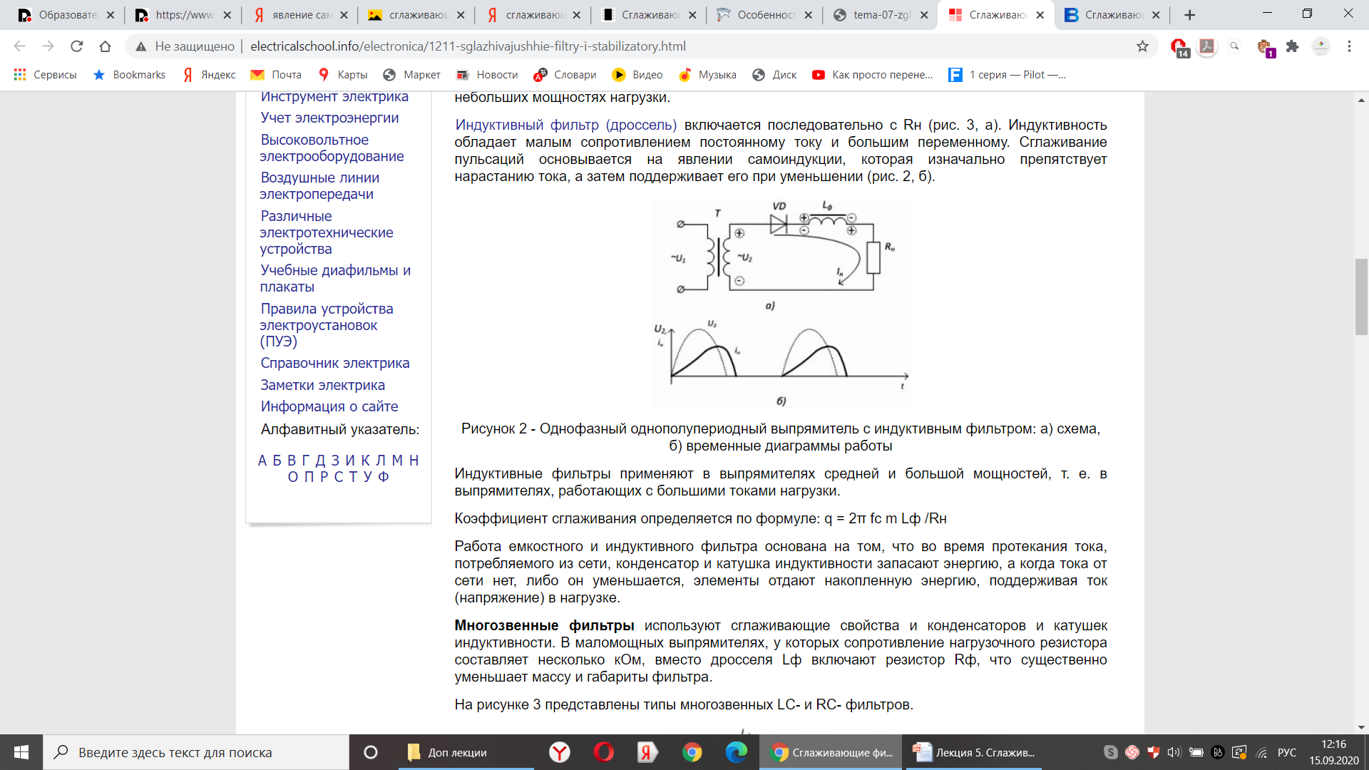
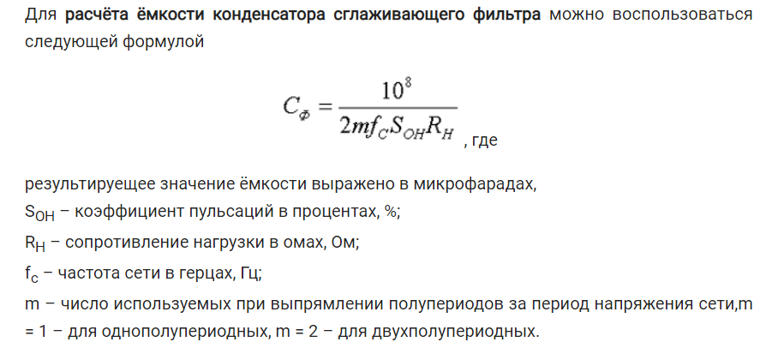


Eмкостной сглаживающий фильтр
Емкостной сглаживающий фильтр состоит из конденсатора С_{ф}, подключённого параллельно сопротивлению нагрузки R_{н}.
Принцип действия заключается в накоплении электрической энергии конденсатором фильтра и последующей отдачи этой энергии в нагрузку. Заряд и разряд конденсатора фильтра происходит с частотой пульсаций f_{п} выпрямленного напряжения.
Сф Rн
Коэффициент сглаживания емкостного фильтра

Slide 5
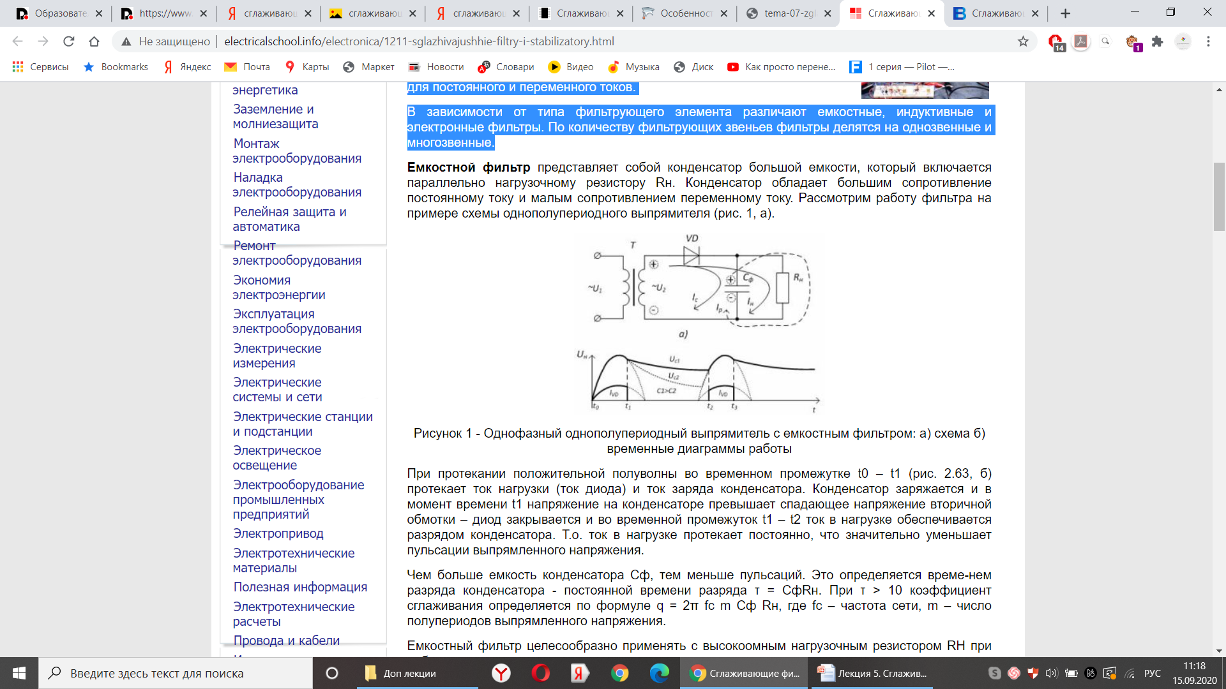
Рассмотрим работу фильтра на примере схемы однополупериодного выпрямителя

Slide 6
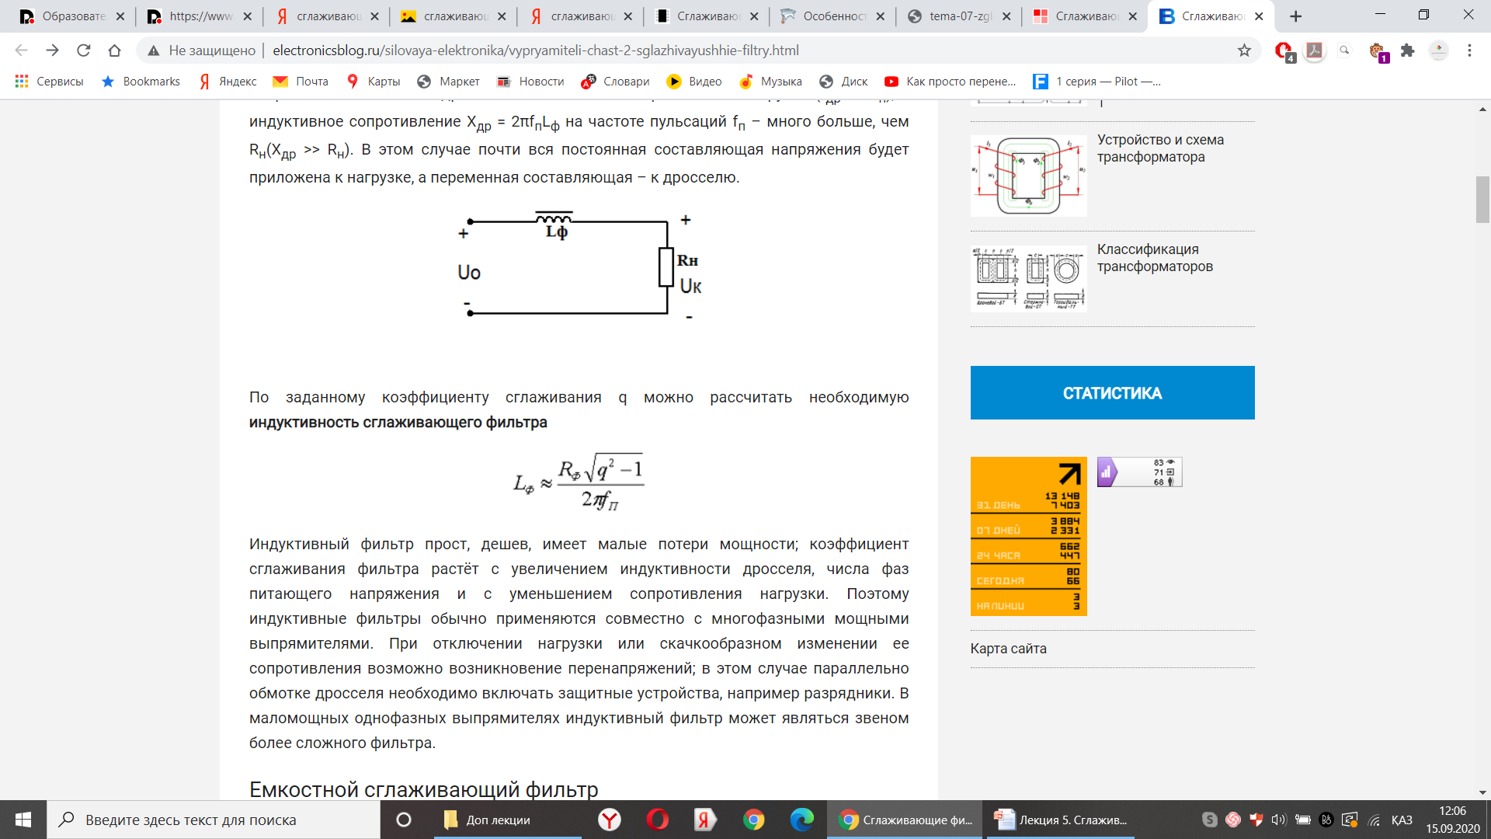
Индуктивный сглаживающий фильтр
Индуктивный сглаживающий фильтр состоит из дросселя L_{ф}, подключённого последовательно сопротивлению нагрузки R_{н}.
Применяется в маломощных выпрямителях, но может входить в состав сложных многозвенных фильтров. Параметры дросселя следует выбирать так, чтобы активное сопротивление обмотки rдр было много меньше сопротивления нагрузки (r_{др} << R_{н}), а индуктивное сопротивление X_{др} = 2πf_{п}L_{ф} на частоте пульсаций f_{п} – много больше, чем R_{н}(X_{др} >> R_{н}). В этом случае почти вся постоянная составляющая напряжения будет приложена к нагрузке, а переменная составляющая – к дросселю.
q – коэффициент сглаживания

Slide 7
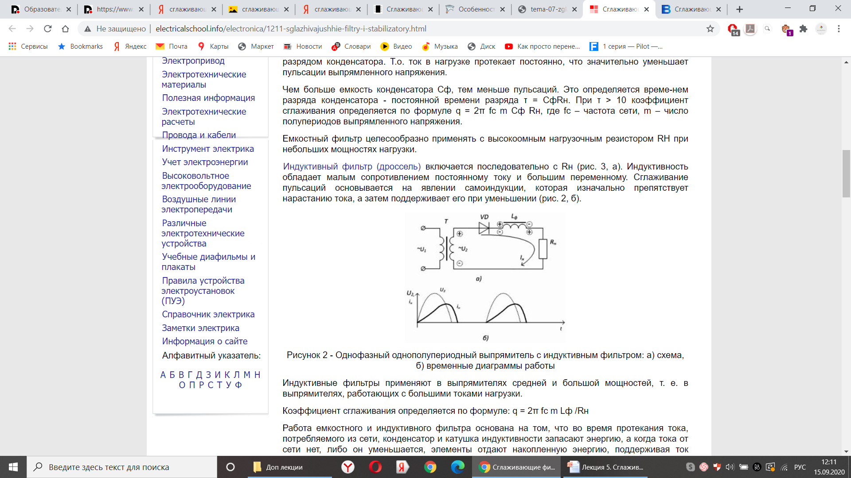
Рассмотрим работу фильтра на примере схемы однополупериодного выпрямителя

Slide 8
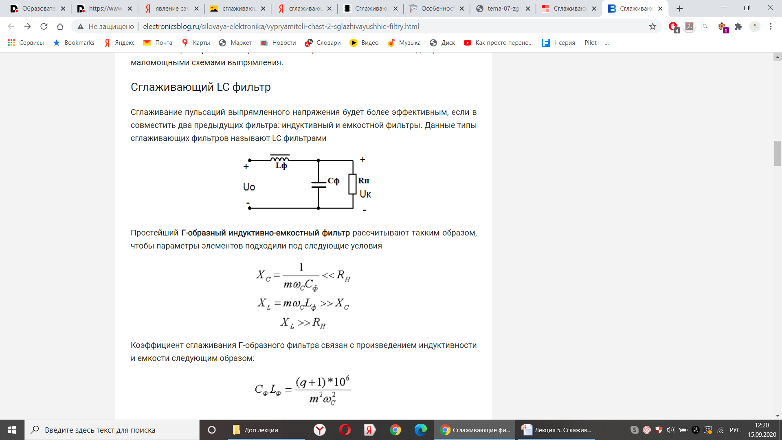
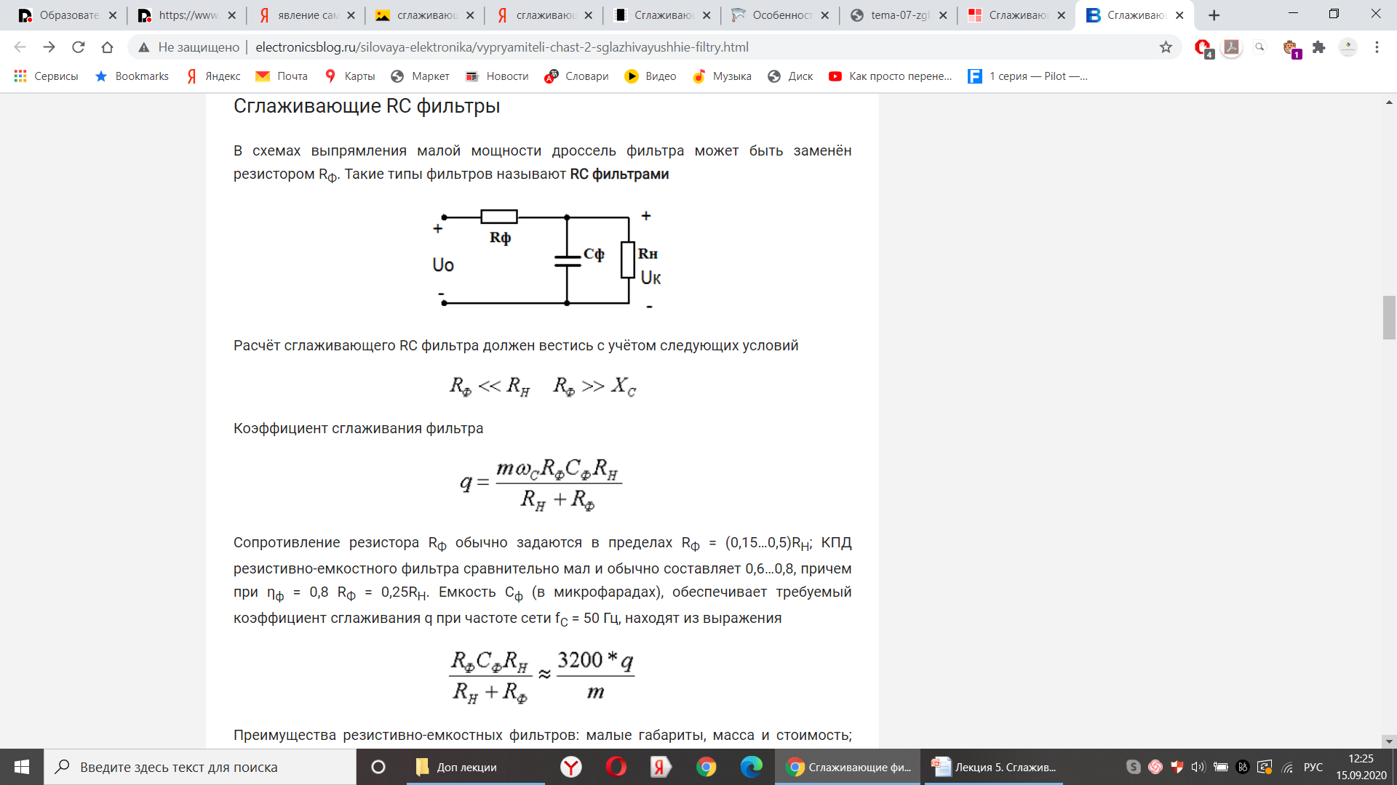
Сглаживающие фильтры
LC-фильтр
Г – образный индуктивно-емкостной фильтр
RC-фильтр
Г – образный резистивно-емкостной фильтр
Параметры фильтра:
Параметры фильтра:
Коэффициент сглаживания:
Коэффициент сглаживания:

Slide 9
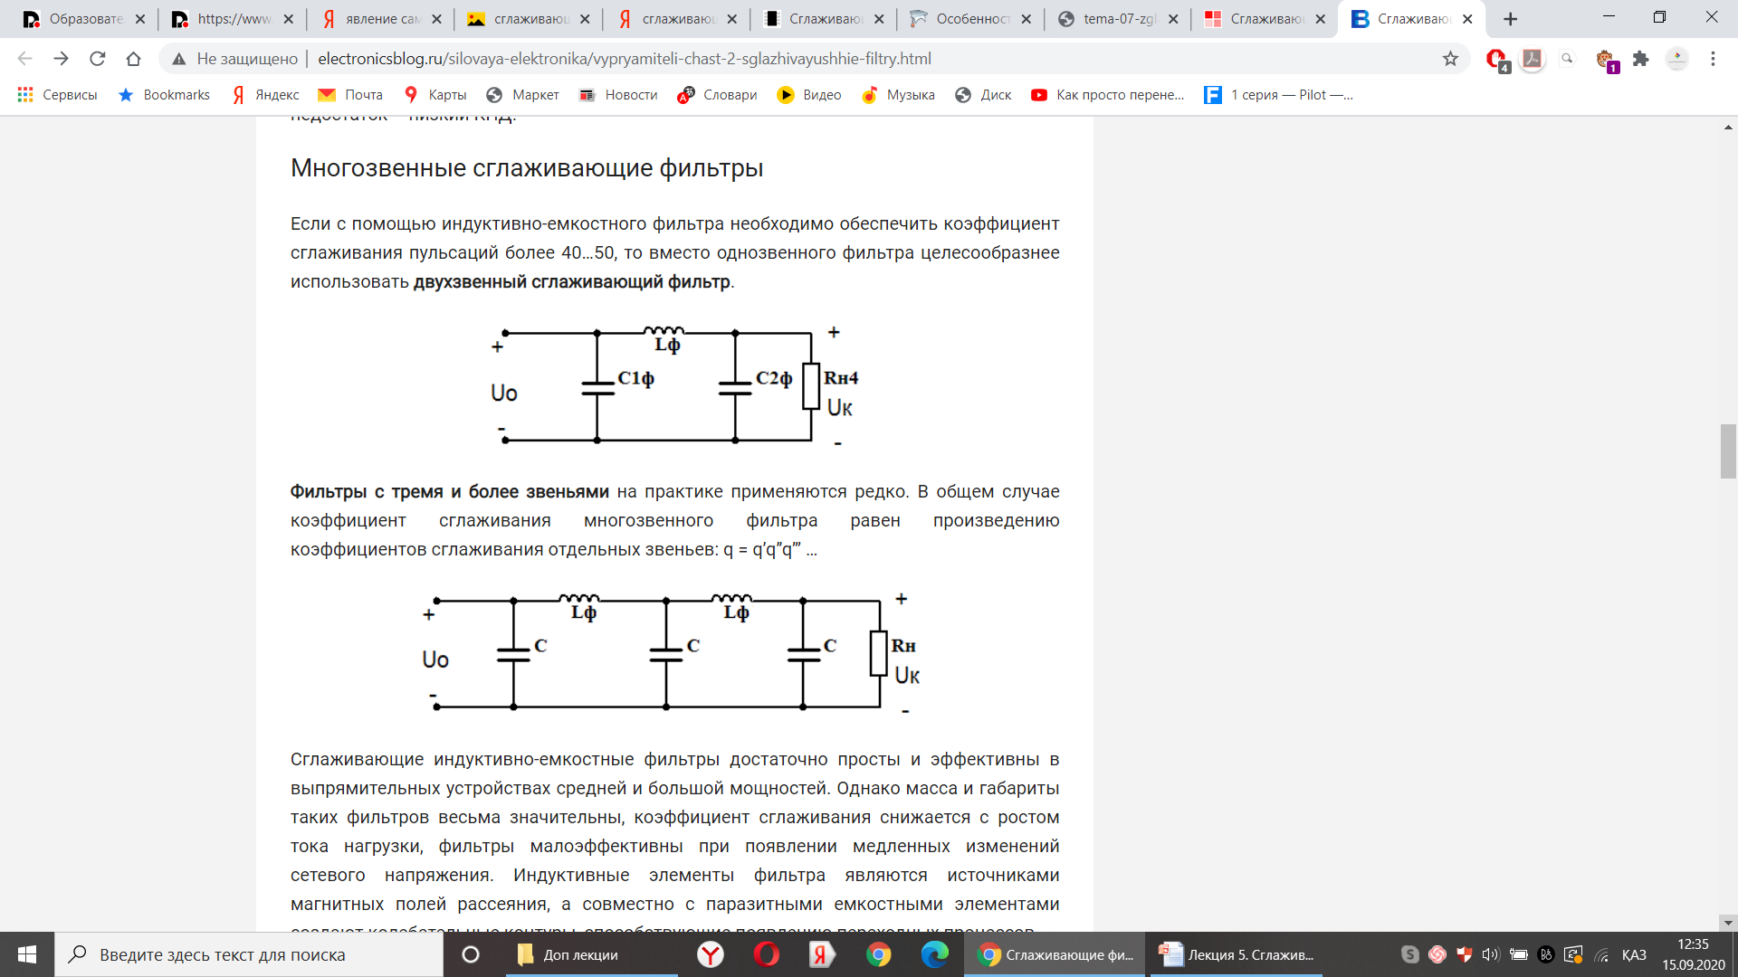
Многозвенные сглаживающие фильтры
Двухзвенный сглаживающий фильтр
Фильтры с тремя и более звеньями
П – образный фильтр
П – образный фильтр
Коэффициент сглаживания:

Slide 10
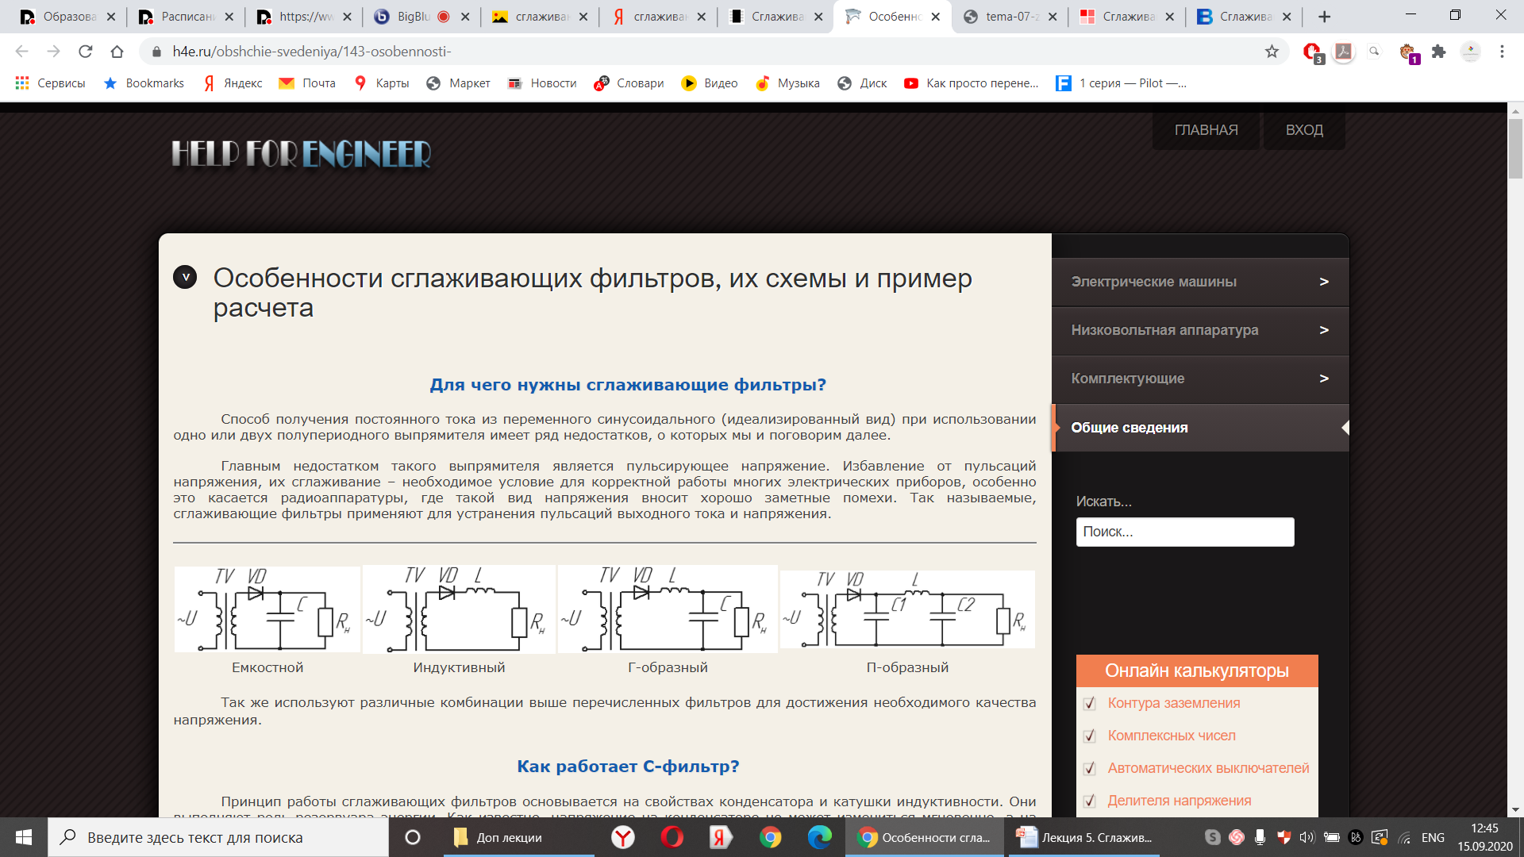
Сглаживающие фильтры

Slide 11
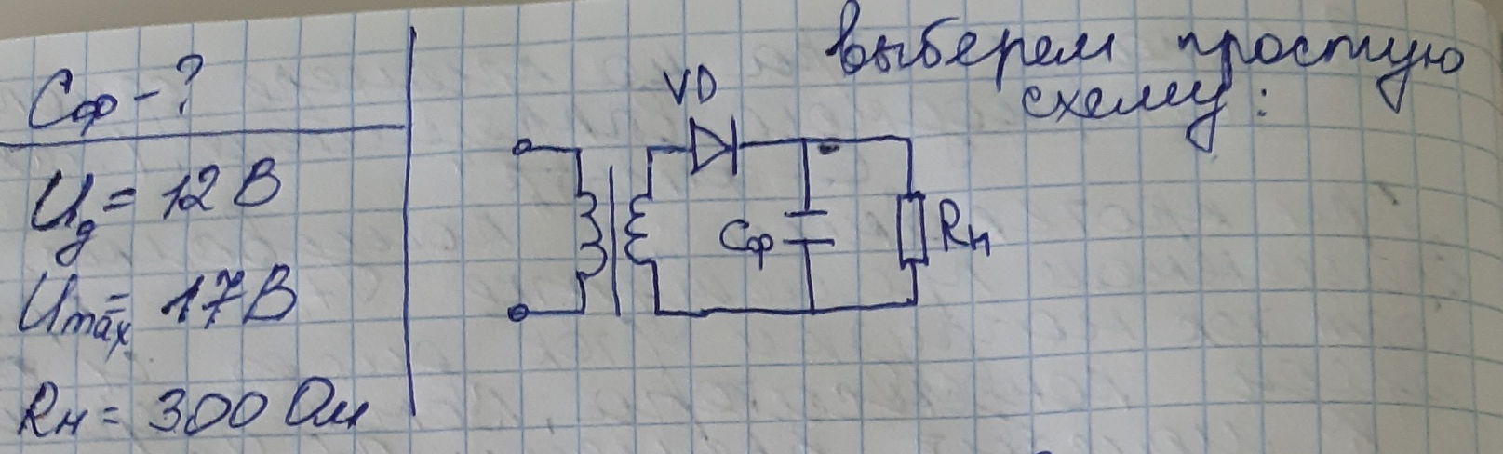
Пример: Расчет емкостного фильтра
Uвых-?

Slide 12


Slide 13
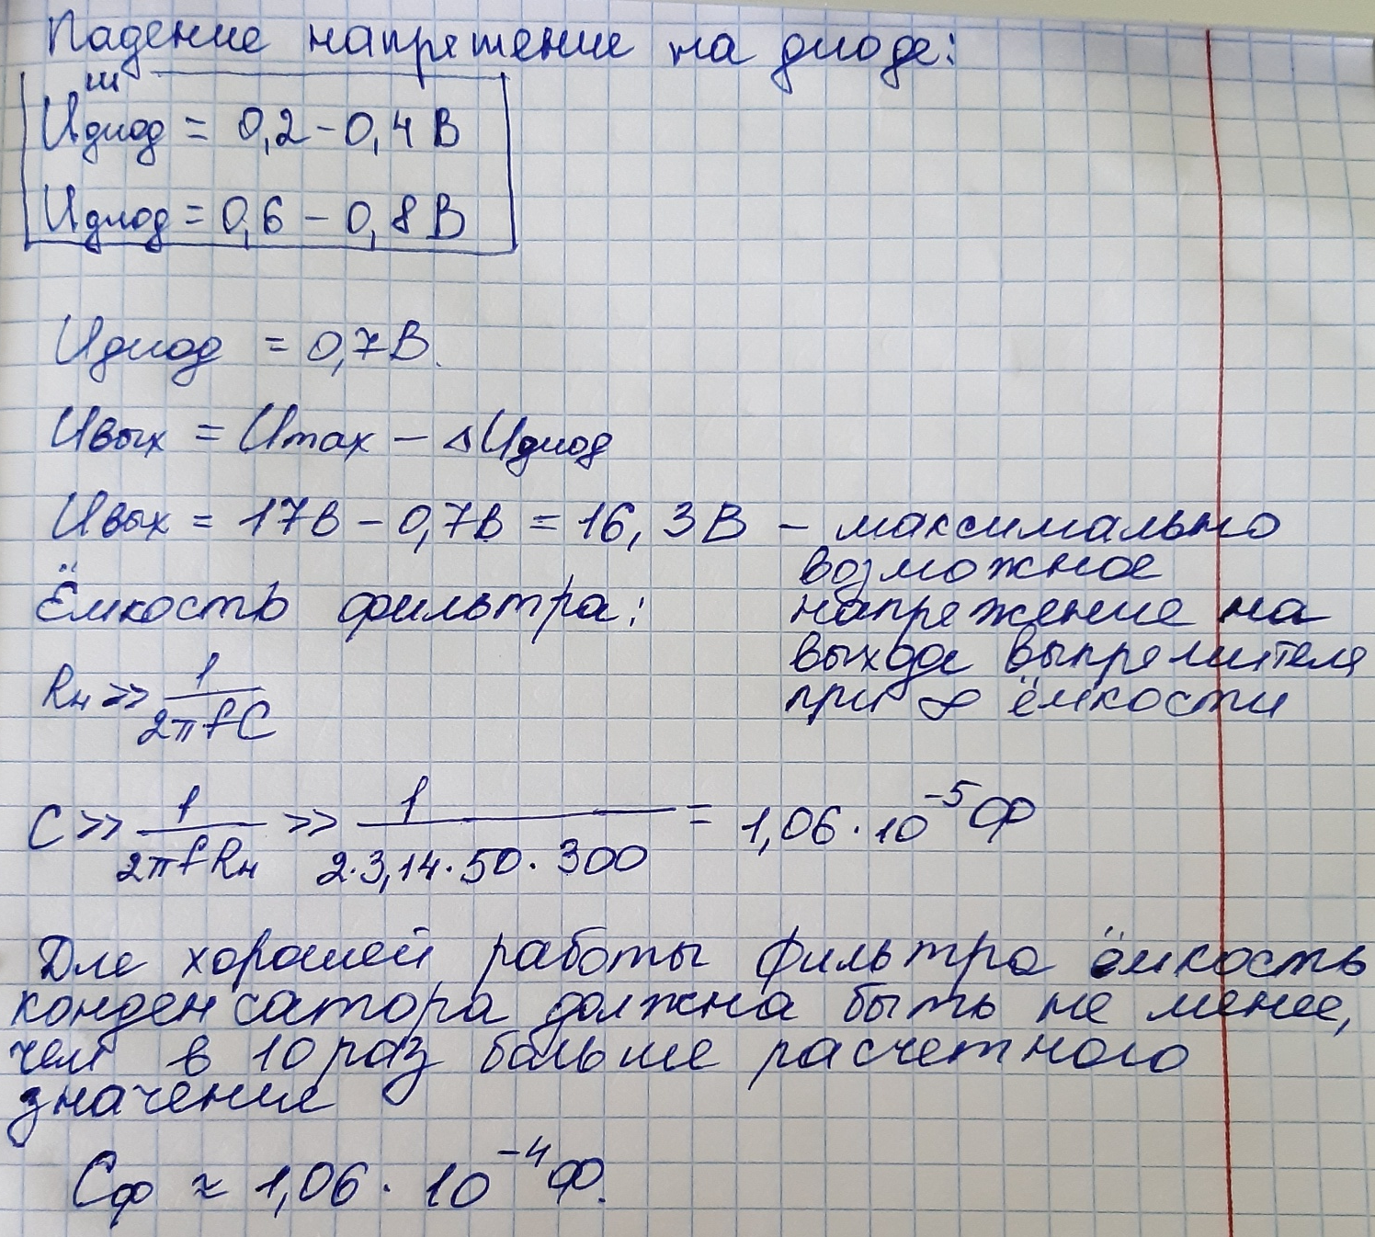
Чему равно напряжение выхода, если в качестве выпрямителя брать мостовую схему?

Slide 14
Стабилизатор
Стабилизатор
Выпрямитель
- устройства, обеспечивающие малые изменения выходного напряжения.
Параметрические
Компенсационные
В качестве регулирующих используют нелинейные элементы, имеющие участок ВАХ, на котором напряжение остается неизменным при изменении тока.
Система автоматического регулирования (САР), в которой сопротивление регулирующего элемента изменяется под действием управляющего напряжения, полученного в результате сравнения выходного и эталонного (опорного) напряжений.

Slide 15
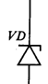
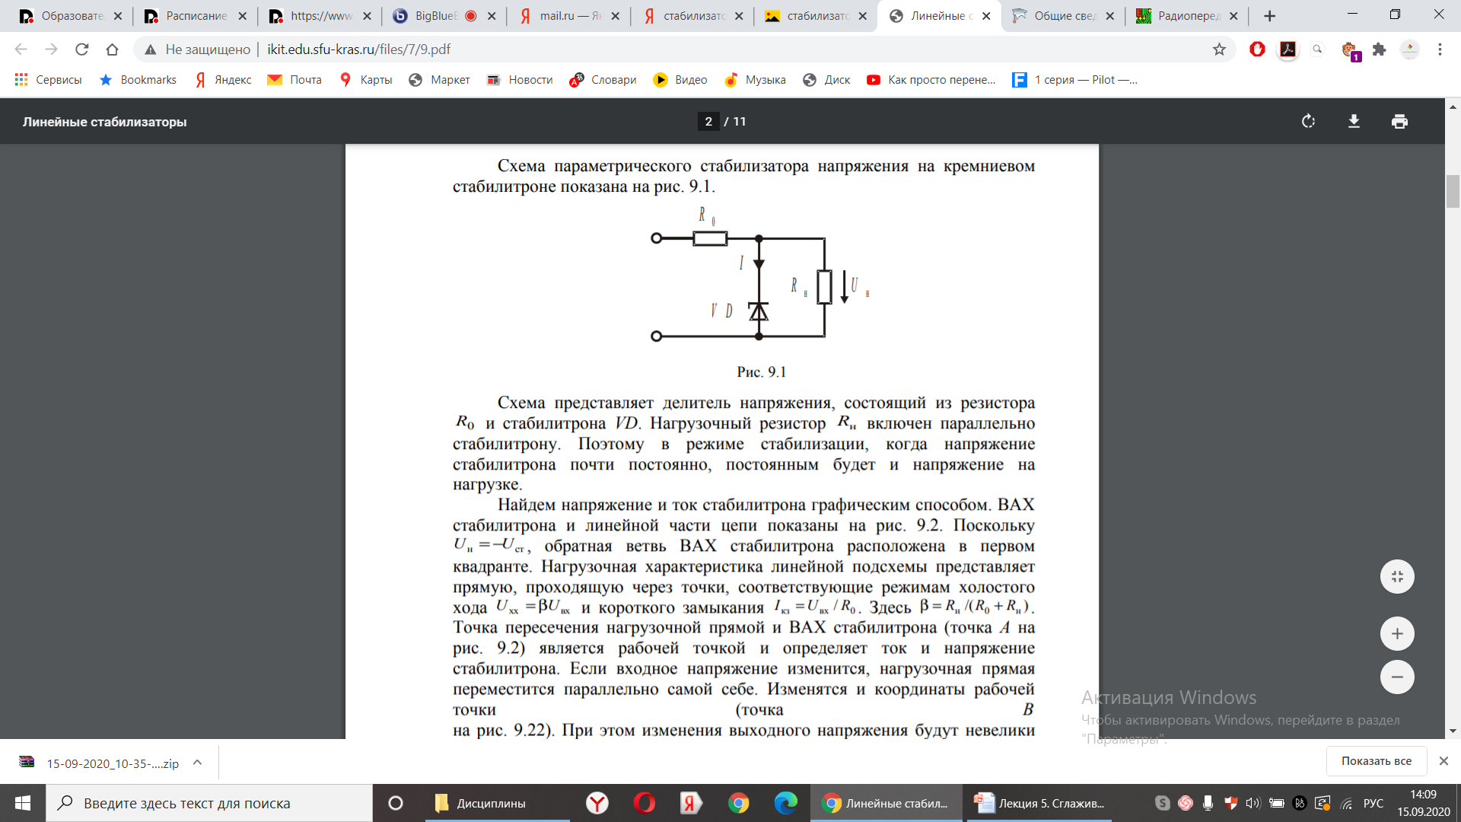
- Обозначение стабилитрона в схеме
Параметрические стабилизаторы:
- Схема параметрического стабилизатора на кремниевом стабилитроне
В режиме стабилизации, когда напряжение стабилитрона почти постоянно, постоянным будет и напряжение на нагрузке

Slide 16
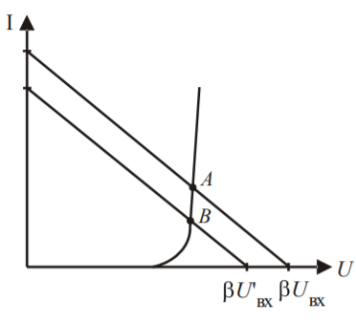
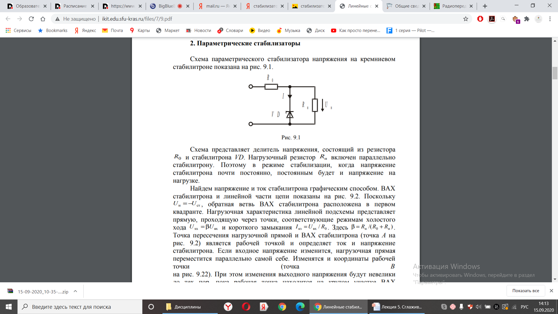
Найдем напряжение и ток стабилитрона графическим способом (используя ВАХ):
1. Строим нагрузочную прямую, которая будет проходит через точки холостого хода (хх) и короткого замыкания (кз)
Холостой ход — режим работы какого-либо устройства при отключенной нагрузке.
Короткое замыкание— электрическое соединение двух точек электрической цепи с различными значениями потенциала, не предусмотренное конструкцией устройства и нарушающее его нормальную работу.
(·)A – рабочая точка, которая определяет ток и напряжение стабилитрона
Если выходное напряжение изменится, нагрузочная прямая переместиться параллельно самой себе
R0

Slide 17
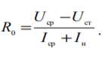
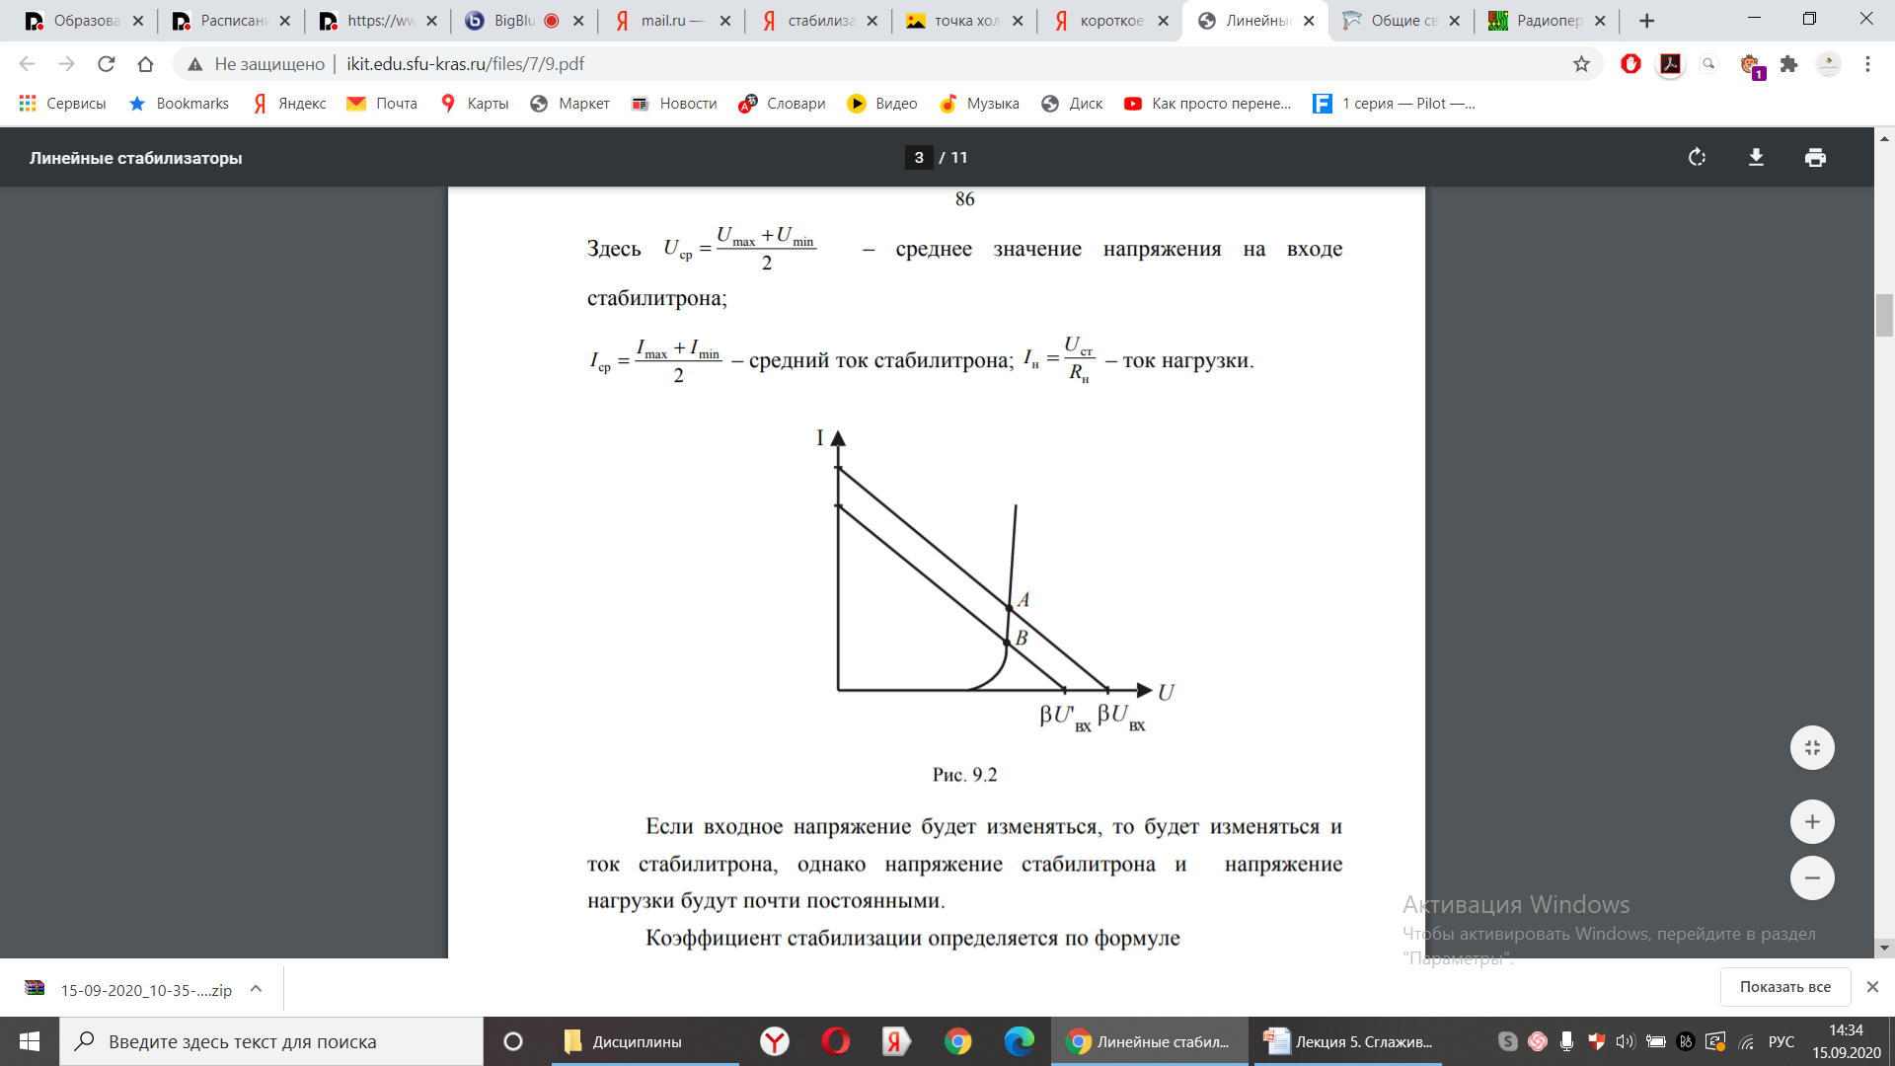
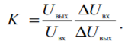
Для поддержания режима стабилизации сопротивление R0 рассчитывают так, чтобы рабочая точка располагалась посередине рабочего участка ВАХ
- среднее значение напряжения на входе стабилитрона
- средний ток стабилитрона;
- ток нагрузки
- коэффициент стабилизации

Slide 18
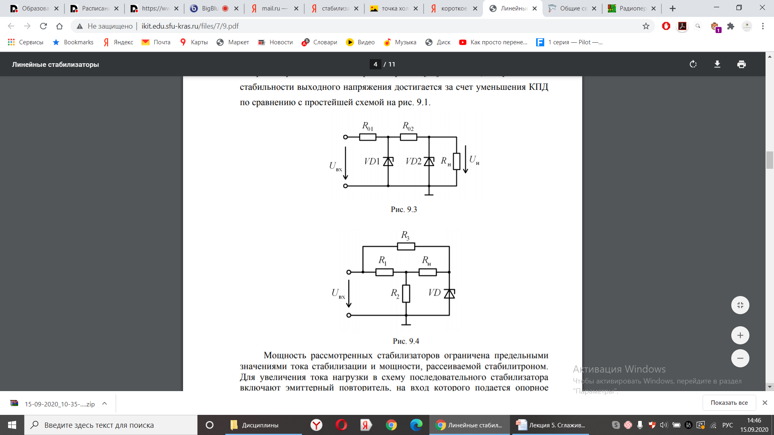
«+» – простота конструкции, надежность
«-» - невысокий КПД (не более 50%), узкий диапазон регулируемого напряжения
Если необходима повышенная стабильность выходного напряжения, параметрические стабилизаторы включают каскадно или используют мостовые схемы.
Двухкаскадный параметрический стабилизатор
Мостовой стабилизатор

Slide 19
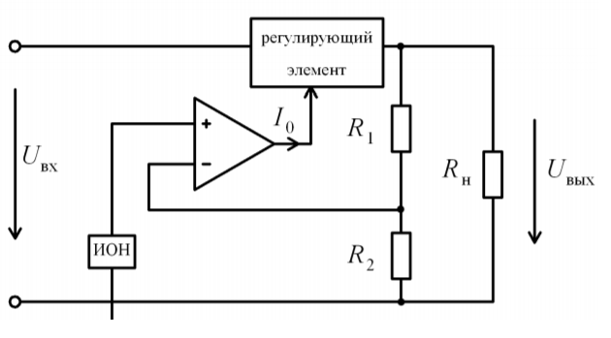

Компенсационные стабилизаторы:
- Регулирующий элемент включен последовательно с сопротивлением нагрузки.
Принцип действия:
На входе формируется постоянное напряжение, минимальное значение которого должно превышать требуемый уровень стабилизированного напряжения на выходе.
При изменении входного напряжения или тока нагрузки выходное напряжение стабилизатора поддерживается постоянным за счет изменения падения напряжения на регулируемом элементе.
Дифференциальный усилитель

Slide 20
Схема компенсационного стабилизатора на ОУ
Принцип работы:
Предположим, что выходное напряжение стабилизатора U2 – уменьшилось. При этом сигнал ошибки, равный разности напряжения на стабилитроне VD1 и на выходе делителя R1-R2 увеличится. Это приведет к увеличению тока базы. Увеличится и ток эмиттера регулирующего транзистора до величины, при которой выходное напряжение примет первоначальное значение.
Если требуются большие значения выходных токов, в регулирующем элементе используют несколько транзисторов, включенных параллельно.

Slide 21
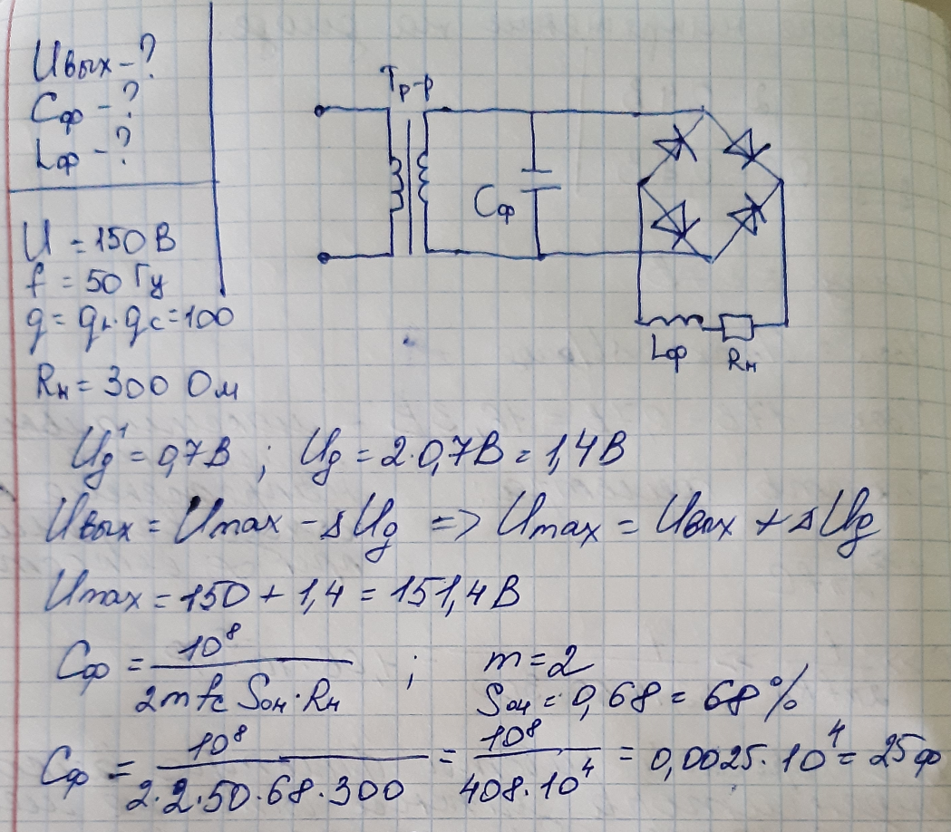

Задача.
В схему двухполупериодного мостового выпрямителя включен индуктивно – емкостной сглаживающий фильтр. Определить элементы фильтра Lф и Сф, максимальное напряжение Umax. Если выпрямленное напряжение на нагрузке U0=150 В, частота сети fc=50 Гц, коэффициент сглаживания q=qc·qL=100, сопротивление на нагрузке Rн=300 Ом.

